Slide 1
Дискуссионные вопросы состава и структуры финансовой системы РФ
Выполнила Гасымова С.Д. Группа фк-12-1

Slide 2
1. Исторические аспекты развития финансов
Финансы (фр. finance от лат. financia - доход, платеж) возникли в условиях регулярного товарно-денежного обращения в связи с развитием государства и его потребностей в ресурсах.
Одни авторы утверждают, что термин «финансы» возник в ХIII - XV вв. в торговых городах Италии
Другие авторы утверждают, что это понятие было введено французским ученым Ж. Боденом, который в 1755 г. издал работу «Шесть книг о республике». Этот термин в России стал применяться с XVIII в. и его трактовка была такова: «Финансы - это все то, что касается прихода, расхода государства» (В. И. Даль).

Slide 3
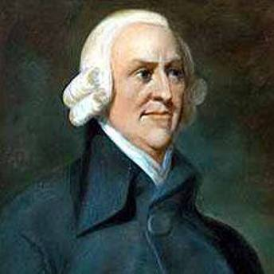
В мировой практике выделяются две теории возникновения финансов: классическая и неоклассическая.
Классическая теория подразумевает господство государства над финансами (А. Смит).
Неоклассики представляют другое видение финансовой системы. Они полностью отходят от господства государства во всех сферах, в том числе выделяют финансы как независимую категорию.
А. Смит

Slide 4
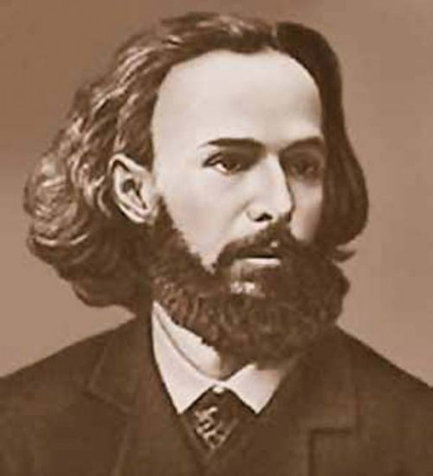
Длинный список европейских ученых, занимавшихся проблемами финансов, возглавлял Ф.Аквинский (1225-1247 гг.). Он впервые сделал попытку обосновать право контроля на сбор налогов с подданных.
Первым русским автором сочинения в области финансов был Иван Семенович Пересветов. Он выступал за увеличение доходов казны с целью усиления военной мощи государства, за централизацию ресурсов государства и сокращение расходов на систему наместничества, за отмену института мытарей.
Наиболее крупным теоретиком финансов начала XVIII в. был Иван Тихонович Посошков. Основная его работа «Книга о скудости и богатстве».
Ф.Аквинский
Иван Тихонович Посошков

Slide 5
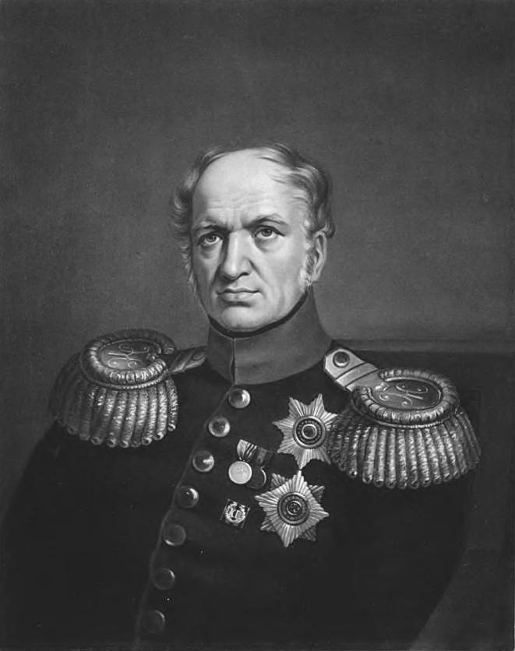
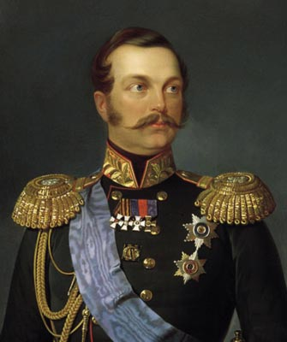
Крах финансовой системы в России начался с приходом Е. Ф. Канкрина. Под его руководством в 1839-1843 гг. была проведена реформа.
Александра II
Е. Ф. Канкрин
Во времена правления Александра II обозначились сдвиги в социально-экономическом развитии страны. Промышленность и торговля приобрели важное значение, поскольку обеспечивали наполняемость государственного бюджета.

Slide 6
В 60-е гг. XIX в. буржуазные финансовые реформы были непоследовательны.
С 80-90-х гг. XIX в. до 1917г.в. созданная финансовой реформой система сохранялась с некоторыми изменениями характеризуется более мощным развитием производственных сил.
В 1930-31 гг. в СССР была проведена экономическая реформа, в результате которой произошло значительное сокращение количества налогов.
К 60-м годам XX в. страна по уровню производительности промышленности становится одним из крупнейших индустриальных государств мира.
В 1965 г. была проведена новая реформа, которая установила новую систему распределения и использования прибыли.
В XX в. возросло значение прямых налогов.
В 1970-90 гг. увеличилось значение косвенных налогов за счет акцизов и НДС.

Slide 7
Финансы обособляются от общей совокупности денежных отношений лишь в случае возникновения определенных исторических предпосылок:
1) В результате первых буржуазных революций была существенно ограничена власть монархов.
2) Формирование и использование бюджета стало носить регулярный характер.
3) Налоги стали взиматься преимущественно в денежной форме.

Slide 8
2. Финансовая система РФ
Как показало проведенное исследование, среди специалистов нет единства в понимании сущности "финансов", так и различны мнения по поводу сущности "финансовой системы" и ее составных элементов.
Более важным предметом дискуссии относительно понимания финансовой системы является состав сфер и звеньев финансовых отношений.
Финансы субъектов хозяйствования (финансы коммерческих организаций; финансы некоммерческих организаций; финансы индивидуальных предпринимателей).

Slide 9
Одним из дискуссионных вопросов является выделение страхования как самостоятельной сферы финансовой системы. Например, такие авторы как Галицкая С.В., Вавилов Ю.Я., Родионова В.М. выделили три сферы финансовой системы:
Финансы экономических (хозяйствующих) субъектов;
Страхование;
Государственные и муниципальные финансы.

Slide 10
Автор Вавилов Ю.Я. в сфере страхования выделяет два звена:
1. Некоммерческое (государственное страхование);
2. Коммерческое страхование.
В сфере финансов экономических (хозяйствующих) субъектов четыре звена:
1. Финансы коммерческих организаций;
2. Финансы некоммерческих организаций;
3. Финансы индивидуальных предпринимателей;
4. Финансы домохозяйств.
В сфере государственных и муниципальных финансов три звена:
1. Федеральные финансы;
2. Финансы Субъектов Федерации;
3. Местные финансы.

Slide 11
Ковалёва А.М. выделяет две сферы с финансовой системе РФ:
– Общегосударственные финансы;
– Финансы хозяйствующих субъектов.
В сфере финансов экономических (хозяйствующих) субъектов выделяет шесть звеньев:
1. Государственных;
2. Муниципальных;
3. Частных;
4. Акционерных;
5. Арендных;
6. Общественных.
В сфере общегосударственных финансов Ковалева А.М. выделяет четыре звена:
1. Государственный бюджет;
2. Внебюджетные фонды;
3. Государственный кредит;
4. Фонды страхования.

Slide 12
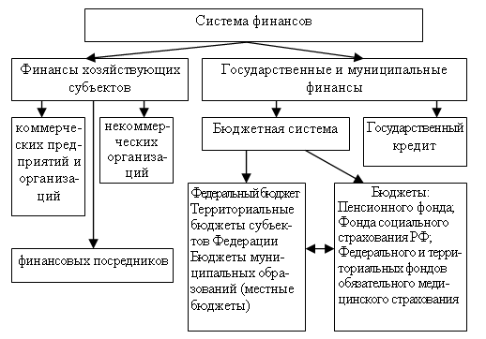
В данном исследовании наиболее актуальной представляется модель финансовой системы, предложенная авторами М.В. Романовским и О.В. Врублевской.

Slide 13
В целом финансовая система России состоит из двух укрупненных подсистем: 1) государственных и муниципальных финансов; 2) финансов хозяйствующих субъектов.
Финансовая система России
Государственные и муниципальные финансы
Финансы хозяйствующих субъектов
Бюджетную систему
Внебюджетные фонды
Государственный кредит
Коммерческих предприятий и организаций
Финансовых посредников
Некоммерческих организаций

Slide 14
3. Проблемы и пути развития финансовой системы РФ
Можно отметить среди проблем финансовой системы РФ предкризисную формулу государственного регулирования финансового сектора:
отсутствием идеологии ребалансирования экономики;
мягкой денежной политикой;
суженной практикой рефинансирования банков через Банк России;
приверженностью к закрепленному курсу рубля;
отсутствием активного противодействия государства немонетарной инфляции;
эксцессивному ссудному проценту;
ростом фискальной нагрузки и др.

